Slide 1
Semester 1 – Project Demo Team: 2G Phạm Lan Nguyễn Ngọc Khánh Nguyên

Slide 2
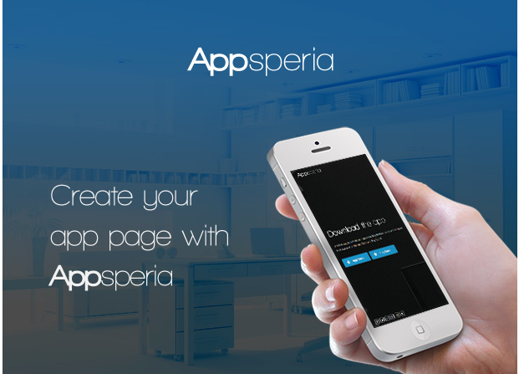
About the project
AppSperia is a clean and creative Landing Page Template for Mobile App.

Slide 3
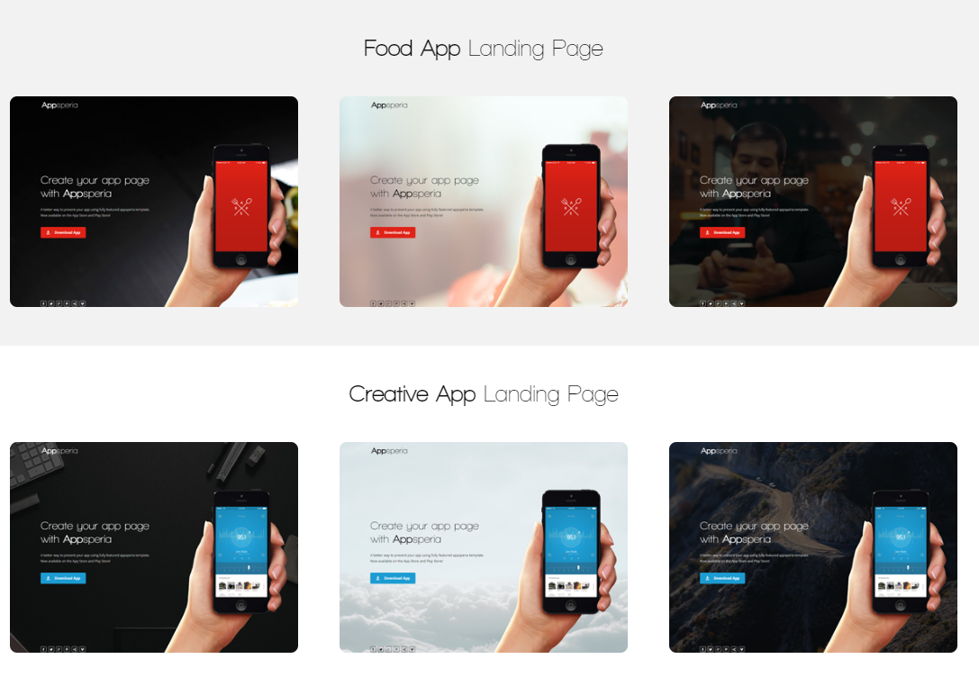
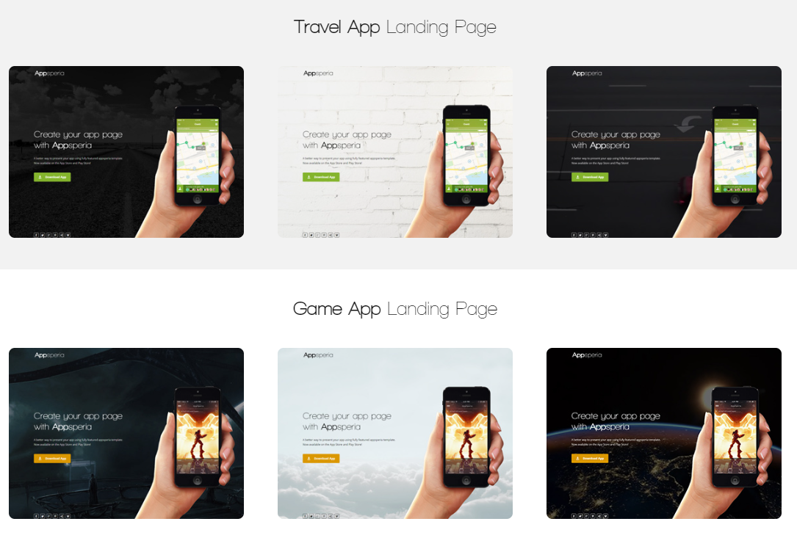
Multiple templates with Appsperia
Appsperia can be easily customized

Slide 4
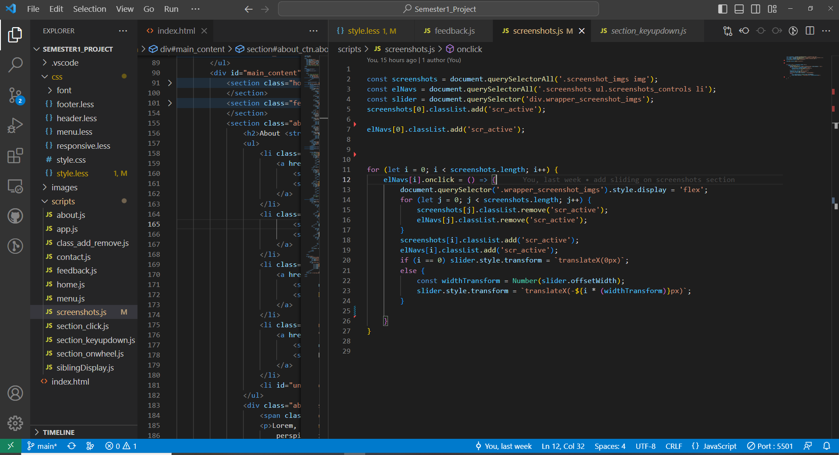
Technologies
HTML
CSS/Less
Javascripts
Deploy github page
git

Slide 5
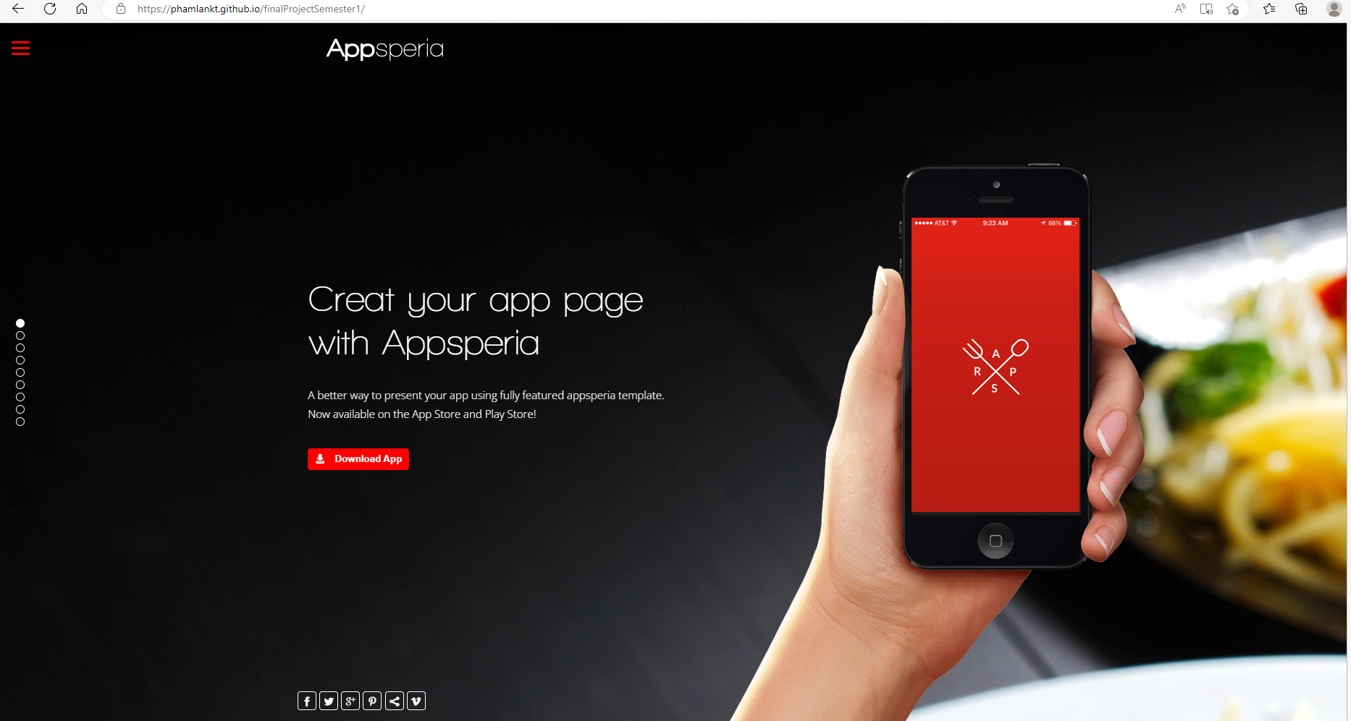
Appsperia with Dark Version Food App
Header
Main
Footer

Slide 6
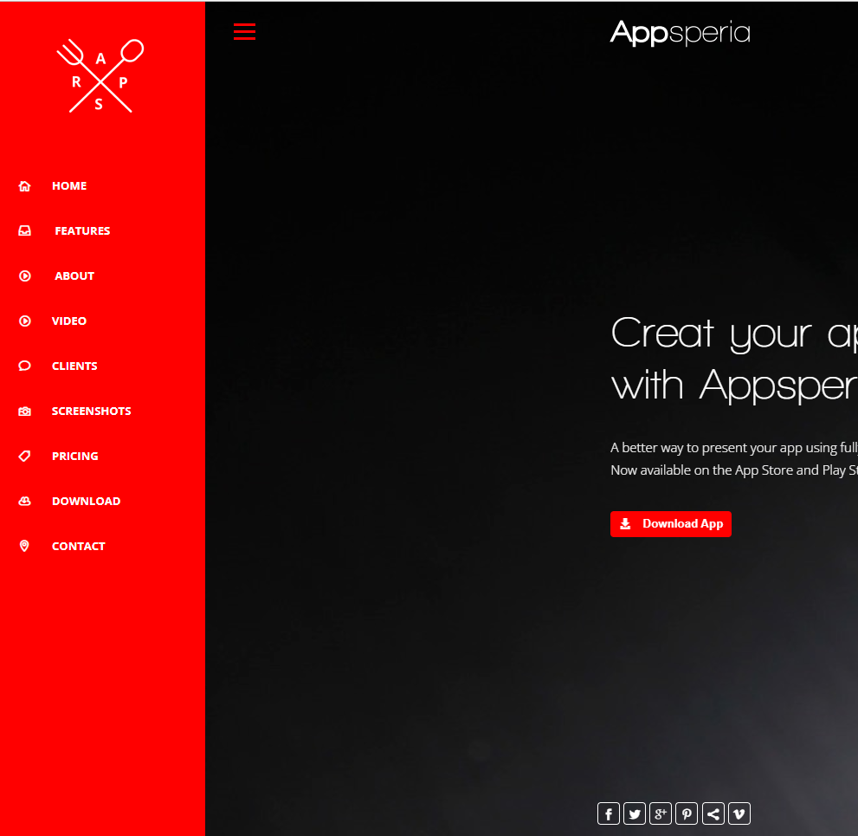
Appsperia _ Navi Bar
Navi bar

Slide 7
Appsperia _ Home Page

Slide 8
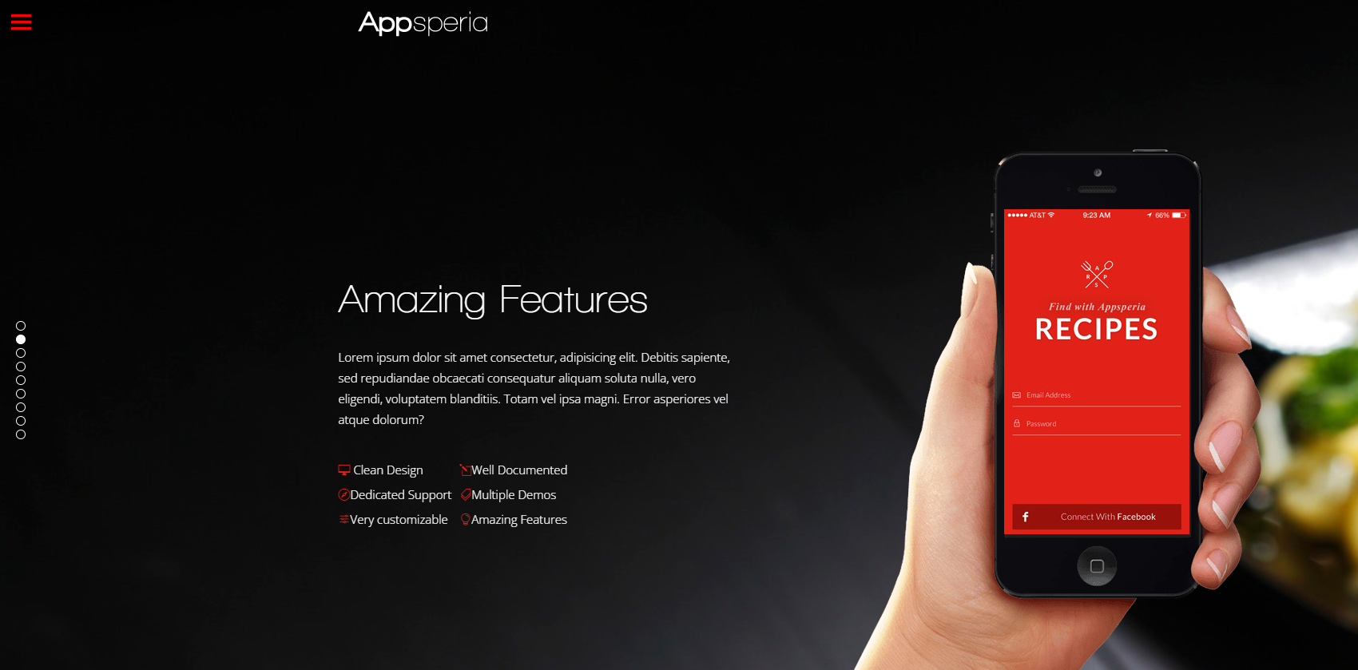
Appsperia _ Features Section

Slide 9
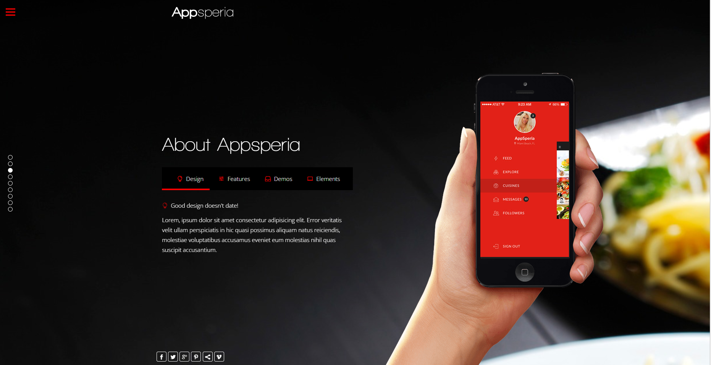
Appsperia _ About Section

Slide 10
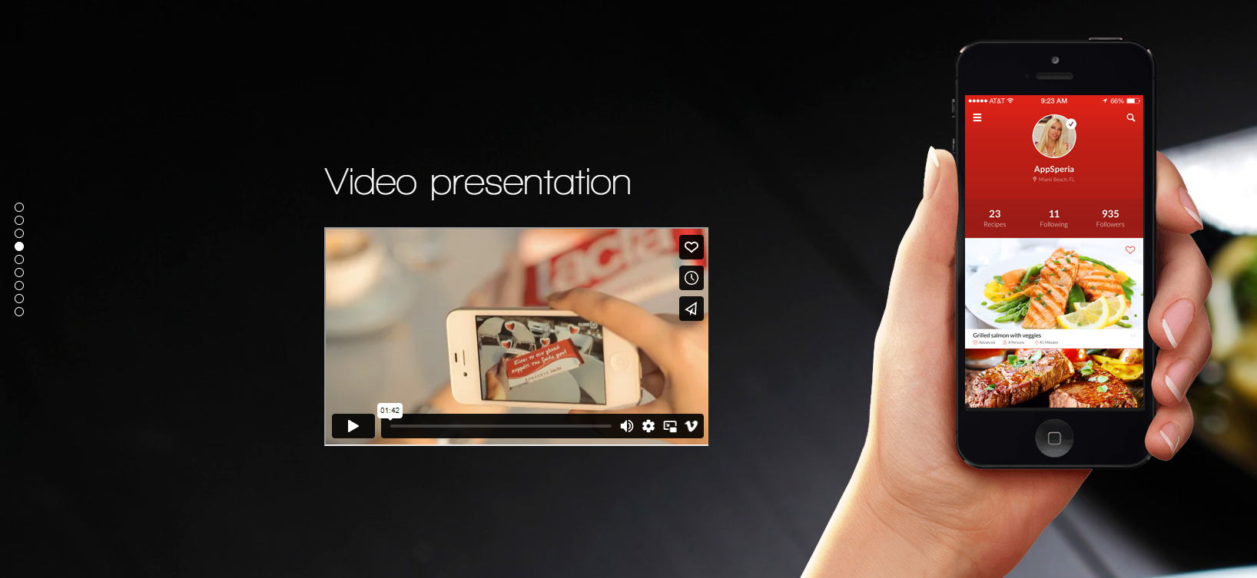
Appsperia _ Video Section
Header
Video

Slide 11
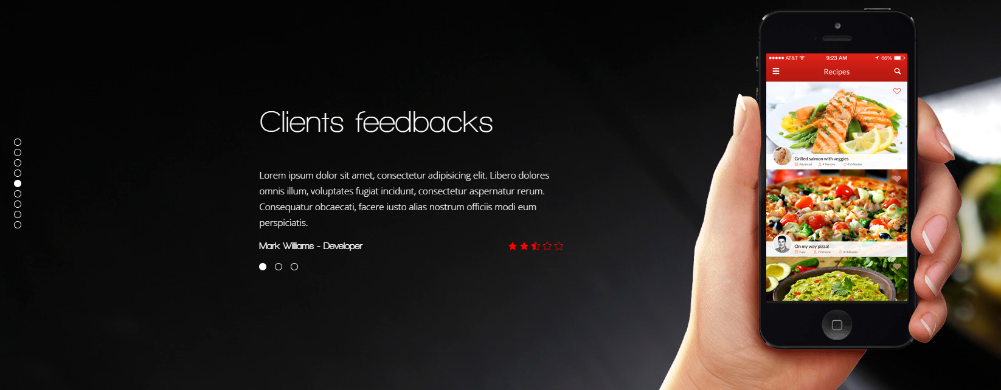
Appsperia _ Clients Feedbacks Section
Header
Feedback-content

Slide 12
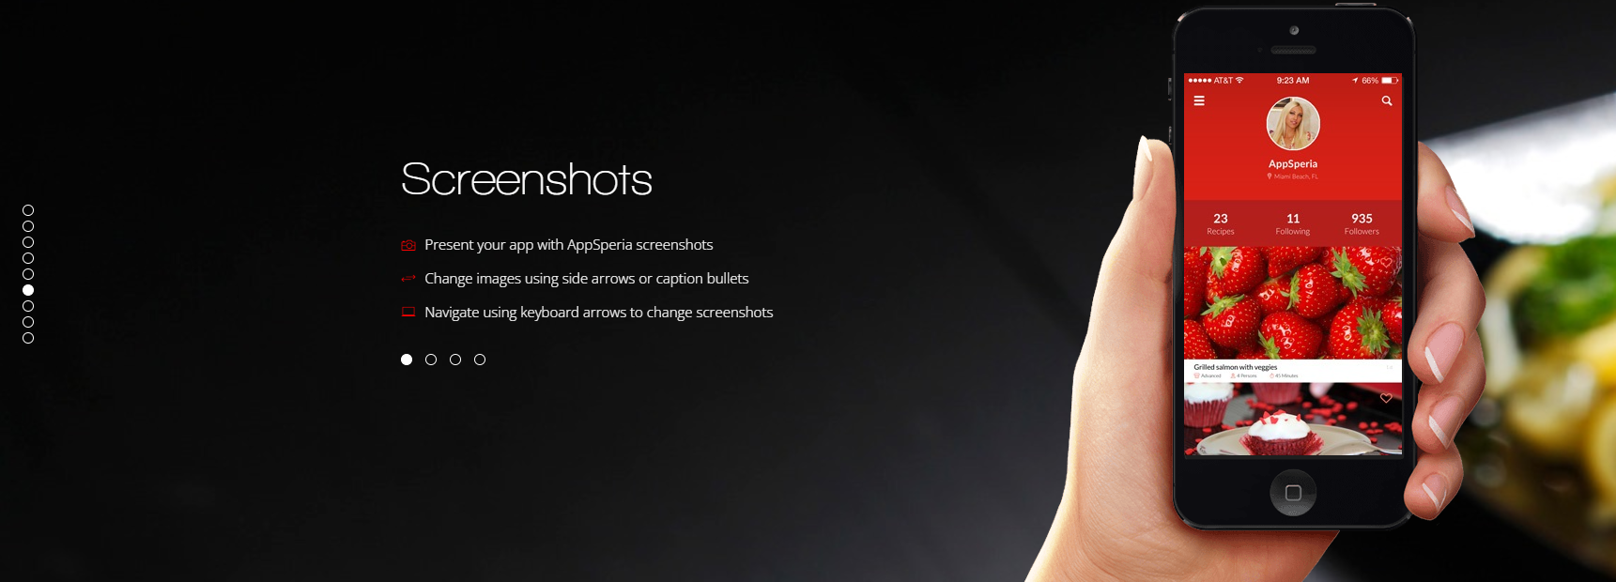
Appsperia _ Screenshots Section
Header
Screen-content

Slide 13
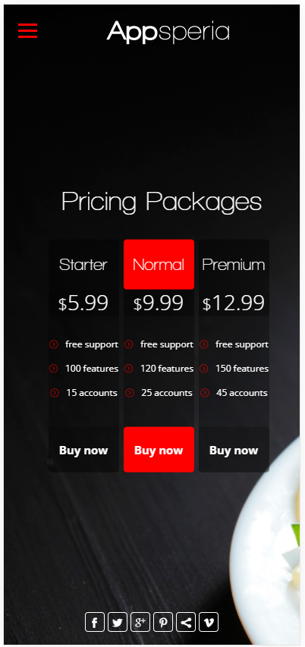
Appsperia _ Pricing Section
Header
Price-content

Slide 14
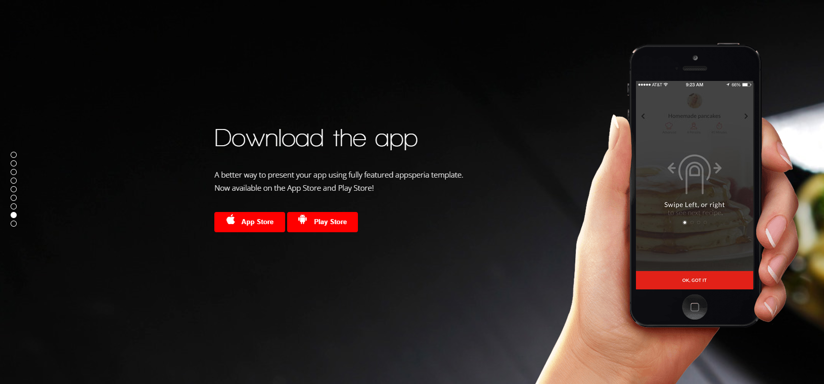
Appsperia _ Download Section

Slide 15
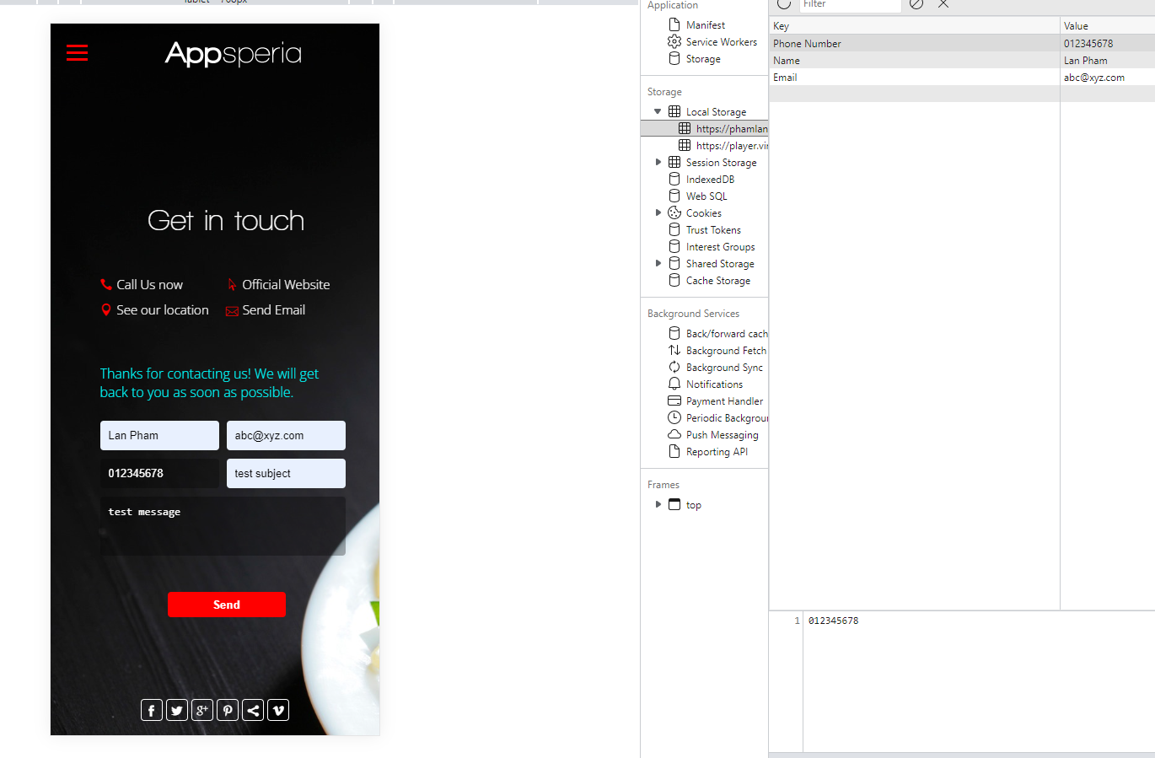
Appsperia _ Contact Section

Slide 16
Tự đánh giá
Ưu điểm
Dễ tiếp cận và sử dụng.
Giao diện dễ dùng, dễ tương tác.
Nội dung rõ ràng.
Có nhiều tính năng xử lý trên Javascript.
Hạn chế
Responsive cần được tối ưu hóa.
Có thể thêm một số tính năng như mũi tên di chuyển ảnh cho screenshots section để người dùng có trải nghiệm tốt hơn.
Code JS và giao diện với CSS có thể được tối ưu hóa tốt hơn.

Slide 17
Resources
Link bản gốc của app
AppSperia - App Landing Page (keydesign-themes.com)
Link deploy github https://phamlankt.github.io/finalProjectSemester1
Link repo github
phamlankt/finalProjectSemester1 (github.com)
Link presentation

Slide 18

Thank you!

